Slide 1
Основные разделы
дифракционного
структурного
анализа

Slide 2
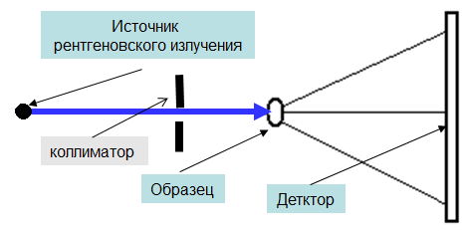
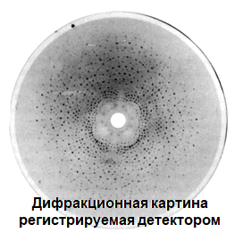
Источники информации в структурном анализе
Геометрия дифракционной картины.
Определение координат дифракционных рефлексов (x_{n},y_{n},z_{n})
Элементарная ячейка кристалла,
Параметры a, b, c, α, β, γ, симметрия решетки
Функция распределения
электронной плотности - координаты атомов (x_{i},y_{i},z_{i})
в элементарной ячейке
2. Интенсивности дифракционных
отражений – рефлексов ~ [F(H)]²
3. Тонкая структура дифракционных
рефлексов и диффузного рассеяния
Реальная структура кристаллов:
дефекты, нарушения совершенства
кристаллов

Slide 3
1-й этап
Определение
симметрии кристаллической решетки,
класса симметрии (сингонии),
параметров элементарной ячейки кристалла.
Далее из анализа погашенных рефлексов определяется
пространственная группа симметрии кристалла

Slide 4
ЛАУЭГРАММЫ

Slide 5
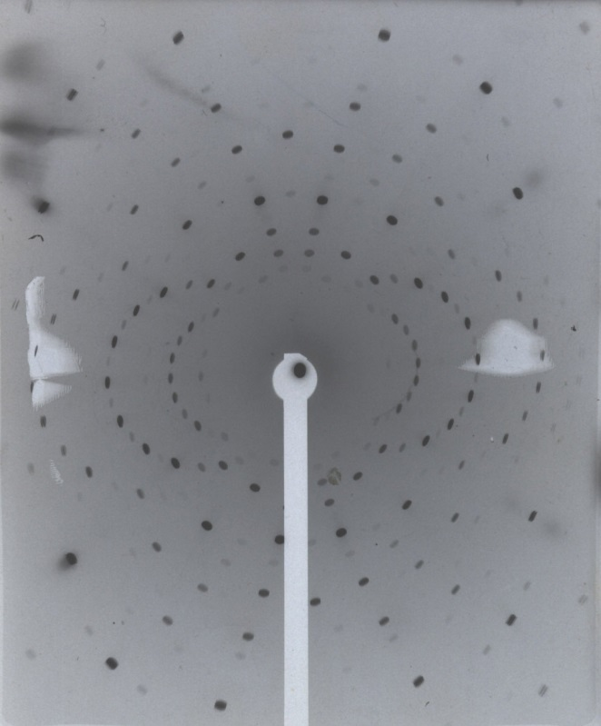
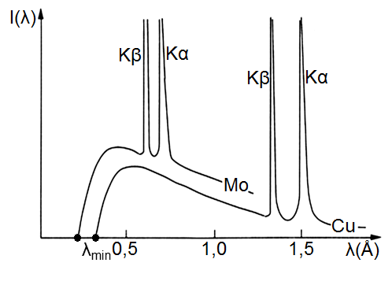
Лауэграмма формируется в широком спектре рентгеновского излучения
(белый и характеристический спектр), поэтому её анализ не позволяет определить длину волны излучения, на которой возник тот или иной дифракционный рефлекс.
Поэтому Лауэграммы дают весьма ограниченный набор сведений об исследуемом объекте.

Slide 6
Анализ Лауэграмм позволяет определить
Состояние образца (качество монокристалла - блочность, размеры блоков их количество и т.п.);
Пространственную ориентировку
кристалла-образца;
Некоторые сведения о симметрия кристалла

Slide 7
Дифракционные рефлексы
на лауэграмме
располагаются вдоль каких-то линий.
Что это за линии?
Как они образуются?

Slide 8
Для ответа на эти вопросы необходимо вспомнить одно из важнейших понятий геометрической кристаллографии кристаллографические зоны

Slide 9
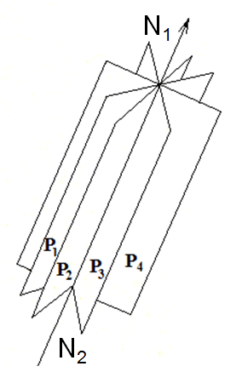
Кристаллографическая зона
Кристаллографической зоной или поясом, называется совокупность плоскостей кристалла, параллельных
одному направлению N₁N₂. N₁N₂ - ось зоны

Slide 10
Кристаллографическая зона
Для того чтобы какая-либо плоскость принадлежала к зоне необходимо чтобы эта плоскость была параллельна оси зоны
Ось зоны ZZ’ лежит во всех плоскостях зоны и имеет индексы [mnp]
Следовательно нормаль к любой плоскости (hkl) зоны перпендикурярна оси зоны ZZ’
Уравнение написанное выше носит название
условиt зональности

Slide 11
Определение индексов
оси зоны

Slide 12
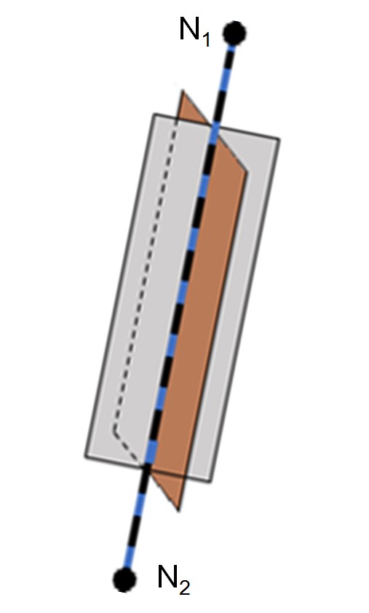
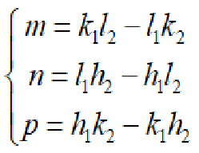
Рассмотрим две плоскости (h₁k₁l₁) и (h₂k₂l₂) принадлежащие одной зоне.
Определить индексы оси зоны N₁N₂
Запишем условия зональности
для этих двух плоскостей в виде системы двух уравнений т.к. ось зоны у них одна
Решение этой системы определяет индексы оси зоны [mnp]
Запишем определитель системы уравнений и найдем индексы ось зоны

Slide 13
Процесс построения кристаллографических зон
при формировании лауэграммы

Slide 14
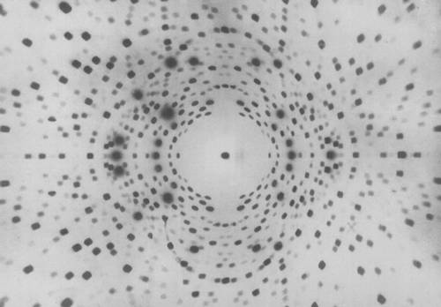
ЗОНАЛЬНЫЕ КРИВЫЕ и структура лауэграммы

Slide 15
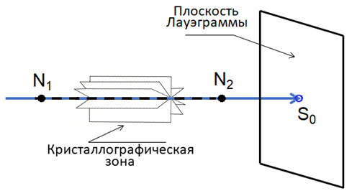
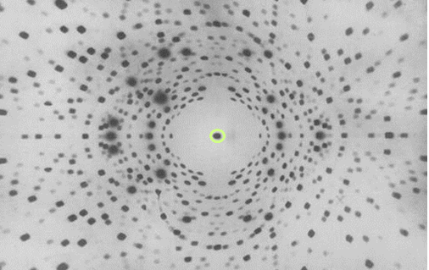
Ось зоны N₁N₂
совпадает с направлением падающего пучка.
В этом случае отраженные пучки от плоскостей зоны будут отсутствовать.
На лауэграмме регистрируется только след первичного рентгеновского пучка

Slide 16
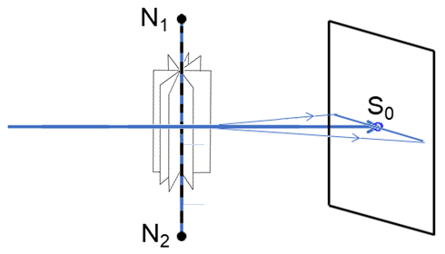
Ось зоны N₁N₂ перпендикулярна к направлению падающего пучка.
В этом случае отраженные пучки от плоскостей зоны будут располагаться вдоль прямой линии SS₀

Slide 17
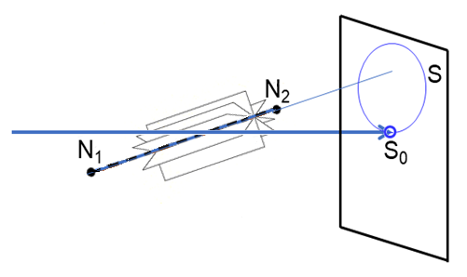
Ось зоны N₁N₂ расположена под углом к падающему пучку.
Рефлексы будут располагаться вдоль линий ss₀. Эти линии является сечениями конусов, образованных дифрагированными лучами,
плоскостью Лауэгрммы.

Slide 18
Отраженные лучи при повороте отражающей плоскости вокруг оси зоны описывают конические поверхности, а след их пересечения с плоскостью пленки образуют зональные кривые
(сечение конуса – эллипс, парабола, гипербола)
Чем больше угол между осью зоны и первичным пучком тем больше размер эллипса. Когда этот угол равен 45⁰ - линия пересечения конуса с плоскостью пленки становится параболой. При углах наклона оси зоны больше 45⁰ – линия пересечения конуса с плоскостью пленки переходит в гиперболу

Slide 19
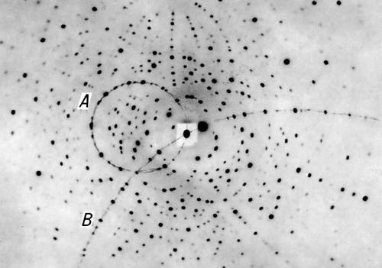
Лауэграмма это набор зональных кривых определяющий взаимное
расположение семейств плоскостей в кристалле.

Slide 20
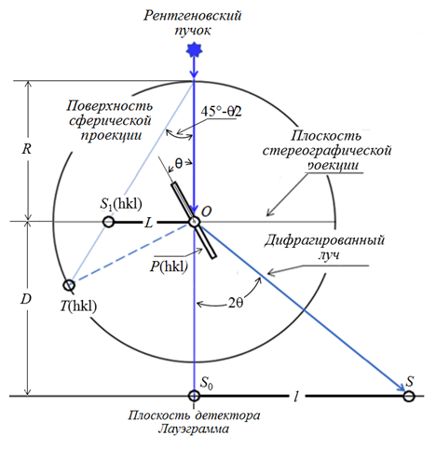
Пространственная связь геометрии лауэграммы, и её стереографической проекции
O – центр сферической проекции;
P(hkl) – отражающая плоскость кристалла;
R – радиус сферической проекции;
D – расстояние от кристалла до Лауэграммы;
S₀ – след первичного рентгеновского пучка на Лауэграмме;
S –дифракционное отражение от плоскости P(hkl) на Лауэграмме;
S₁(hkl) – стереографическая проекция плоскости P(hkl);
T(hkl) – сферическая проекция плоскости P(hkl)

Slide 22
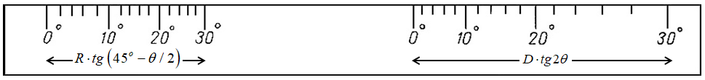
Когда компьютеров еще не существовало использовались графические методы расшифровки лауэграмм
Применялись специальные линейки
для переноса данных
с лауэграммы на стреографическую проекцию

Slide 24
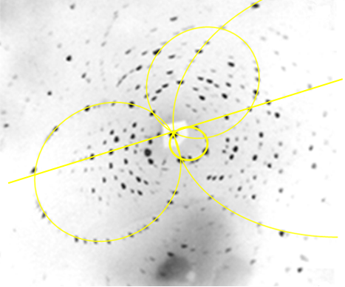
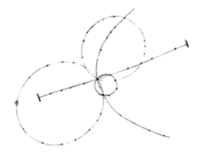
Выделим на Лауэграмме несколько зон

Slide 25
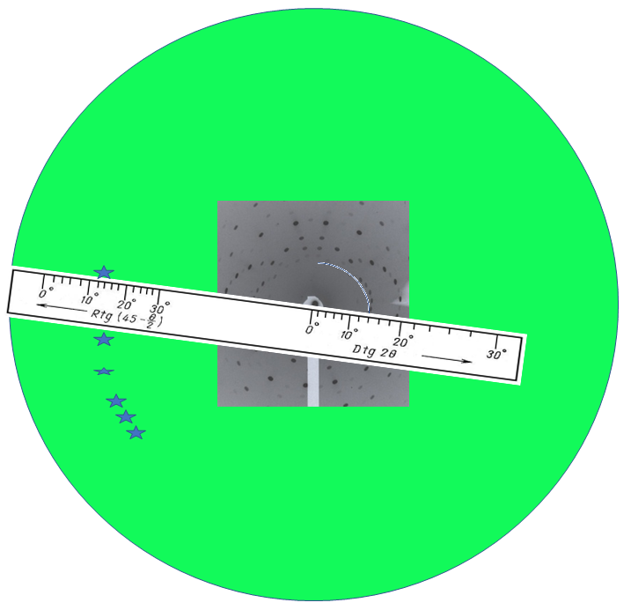
Перенос дифракционных рефлексов
с лауэграммы на стереографическю проекцию

Slide 26
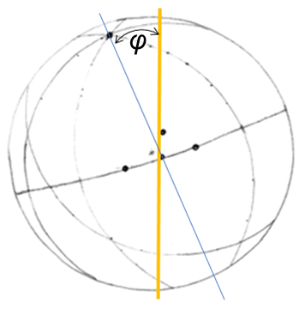
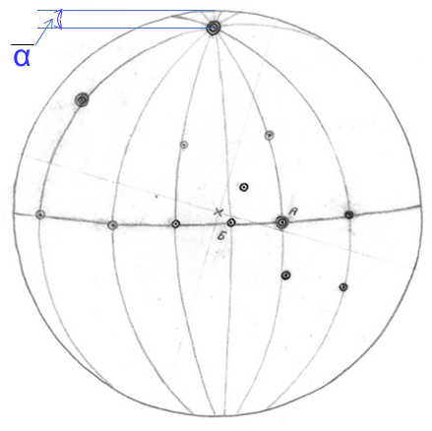

Slide 27
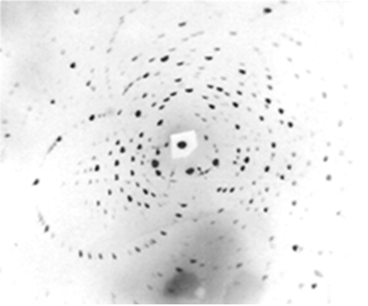
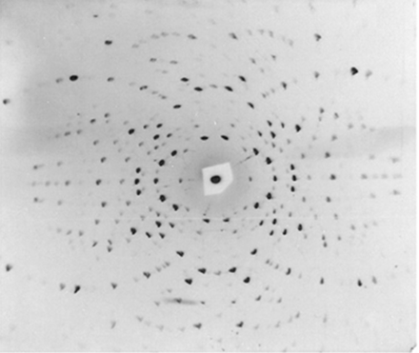
Сравнение исходной Лауэграммы
с ренгенограммой полученной после двух поворотов кристалла
на углы α и β

Slide 28
РЕНТГЕНОГРАММЫ ВРАЩЕНИЯ
(КАЧАНИЯ)

Slide 29
В схемах рентгенограмм вращения-качания
кристалл должен быть предварительно ориентирован так чтобы
ось вращения кристалла была перпендикулярна какой-то системе узловых плоскостей обратной решетки

Slide 30
Вращение кристалла позволяет связать отражение от каждой плоскости кристалла (hkl) с определенной длиной волны характеристического спектра λ_{K}

Slide 31
Появляется возможность для каждого рефлекса определить от каких плоскостей кристалла произошло отражение и следовательно определить
индексы плоскости (hkl)
и межплоскостное расстояние d_{hkl}

Slide 32
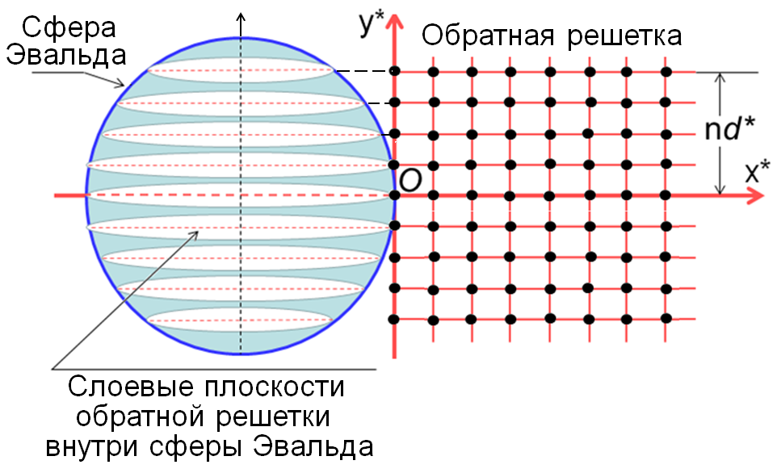
Схема образования рентгенограмм вращения
L– Расстояние между
слоевыми рядами на пленке
d* - межплоскостное расстояние вдоль
направления С в обратной решетке;
n – номер слоевой в обратной решетке;
R_{c}- радиус фотокассеты;
y_{n} – расстояние между нулевой и n–ой
слоевыми линиями

Slide 33
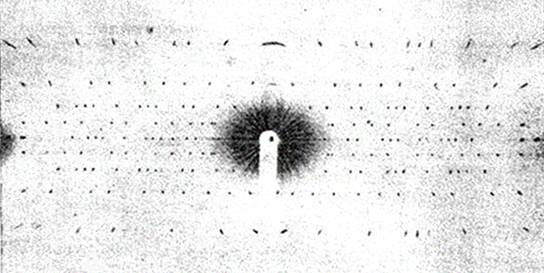
Рентгенограмма вращения
монокристалла кварца. Излучении FeK_{α}
Интенсивность тормозного спектра заметно меньше интенсивности линий характеристического спектра и поэтому дифракционные рефлексы возникающие на характеристических линиях хорошо наблюдаются на рентгенограмме

Slide 34
РЕГИСТРАЦИЯ
НЕИСКАЖЕННЫХ СЕЧЕНИЙ ОБРАТНОЙ РЕШЕТКИ
(схема де-ИОНГА–БОУМАНА)

Slide 35
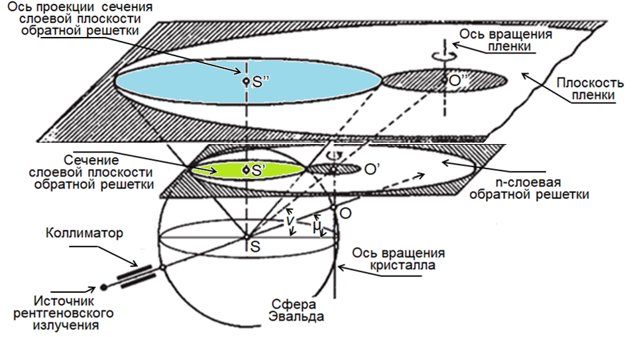
Рентгеновская схема метода де-ЙОНГА–БОУМАНА для регистрации неискаженного сечения обратной решетки
(вращается кристалл и детектор-пленка)

Slide 36
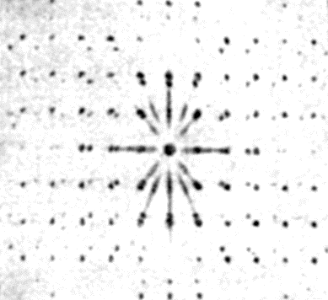
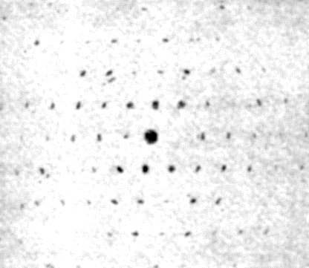
Рентгенограммы КФОР полученные
на моноклинном монокристалле дифторстилбена.
a)-нулевая слоевая обратной решетки a*b*;
б)- первая слоевая a*b*
а
б

Slide 37
Метод регистрации неискаженной плоскости обратной решетки позволяет:
1. Исследовать сечения обратной решетки на предмет погасаний рефлексов;
2. Определять параметры элементарной ячеки;
3. Измерять методом фотометрирования интенсивности рефлексов;
4. Позволяет непосредственно увидеть обратную решетку. Это самый наглядный способ работы с обратной решеткой

Slide 38
Исследования поликристаллических образцов
МЕТОД
ДЕБАЯ-ШЕРЕРА

Slide 39
Поликристаллическая модификация материалов состоит из большого количества маленьких кристаллов
ориентации которых в пространстве равновероятны

Slide 40
Это означает, что модель поликристалла в обратном пространстве можно представить как бесчисленное количество концентрических сфер, радиусы которых равны модулям векторов обратной решетки соответствующих плоскостям прямой решетки с индексами (hkl)

Slide 41
Модель поликристалла
в обратном пространстве
R₁=|H₁|=1/d₁
R₂=|H₂|=1/d₂
O
R₃=|H₃|=1/d₃
Вектор H это нормаль к плоскостям с индексами (hkl)
R₄=|H₄|=1/d₄
Если все ориентации кристаллитов в поликристалле равновероятны, концы векторов H_{hkl} будут лежать на сферах радиуса 1/d_{hkl}

Slide 42
Схема образования дебаевского дифракционного кольца
Сфера Эвальда
K_{H}
Рентгеновский пучок
K₀
O
O₁
Дифракционное отражение
от плоскостей (hkl) в виде окружности образованной пересечением двух сфер
Сферическая поверхность образованная концами векторов H_{hkl}
поликристаллического образца

Slide 43
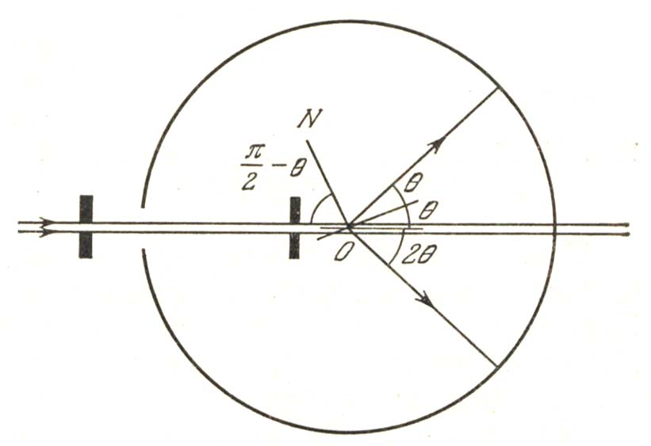
Геометрическая схема
получения порошковых рентгенограмм
(рентгенограмм Дебая-Шерера)
Для кубической симметрии

Slide 44
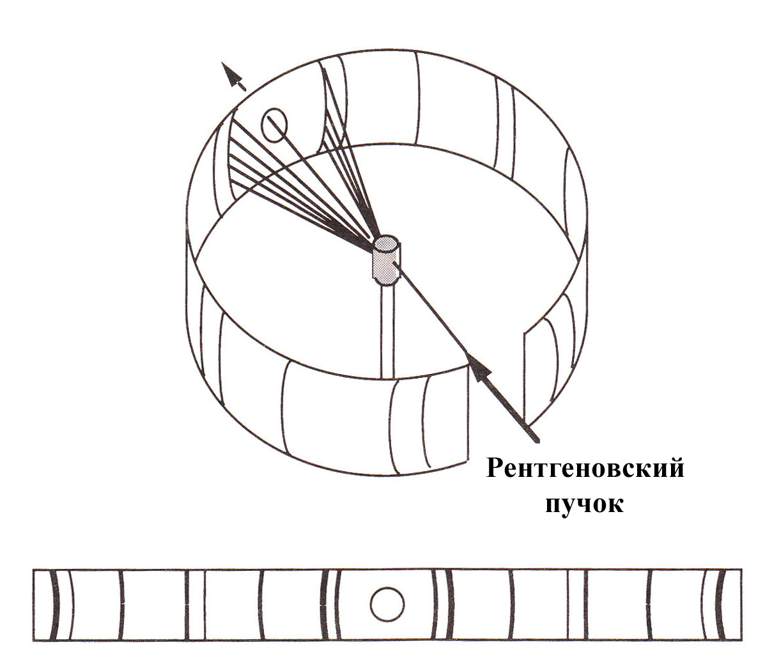
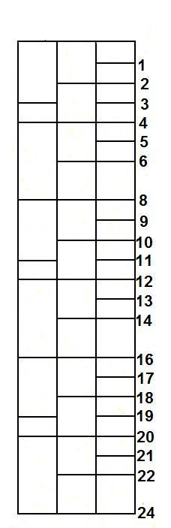
Метод Дебая-Шерера
P
I
F
Дебаеграммы
кубического
кристалла

Slide 45
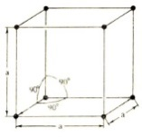
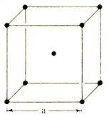
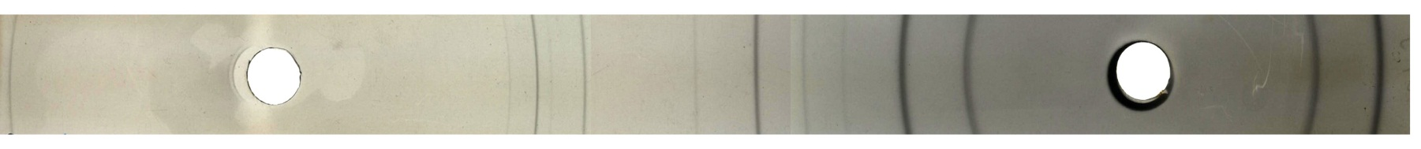
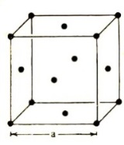
Примеры рентгенограмм полученных с порошковых образцов (рентгенограммы Дебая-Шерера)
Примитивная кубическая решетка - ReO₃
Объемоцентрированная кубическая решетка – порошек W
Гранецентрированная кубическая решетка - Ni
Правила погасаний рефлексов для объемоцентрированной кубической решетки
Правила погасаний рефлексов для гранецентрированной кубической решетки

Slide 46
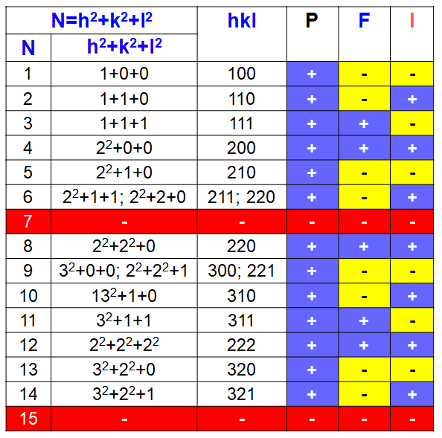

Законы погасания для примитивной (P), гранецентрированной (F) и объемоцентрированной (I) кубических решеток

Slide 47
Интенсивность дифракционной линии
для решетки с базисом описывается выражением
- функция Лауэ
- структурная амплитуда
Дифракционный пик от такого поликристаллического образца представляет собой суперпозицию дифракционных пиков всех кристаллитов, находящихся в отражающем положении

Slide 48
Дифрактометрия поликристаллов

Slide 49
Поликристаллическая модификация материалов состоит из большого количества маленьких кристаллов
ориентации которых в пространстве равновероятны

Slide 50
Поэтому для регистрации дифракционной картины от поликристалла в дифрактометре должен перемещаться детектор регистрирующий дифрагированный пучок

Slide 51
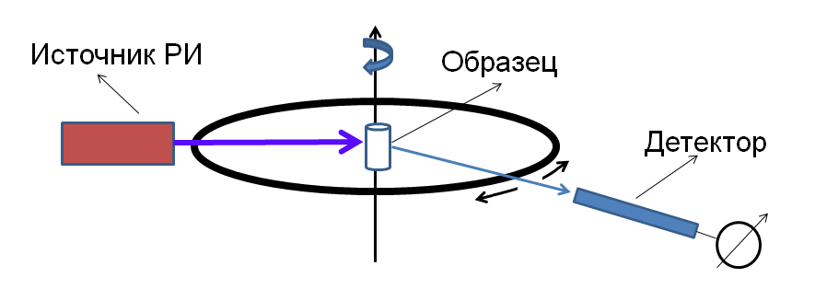
Оптическая схема
рентгеновского дифрактометра
для исследования поликристаллов

Slide 52
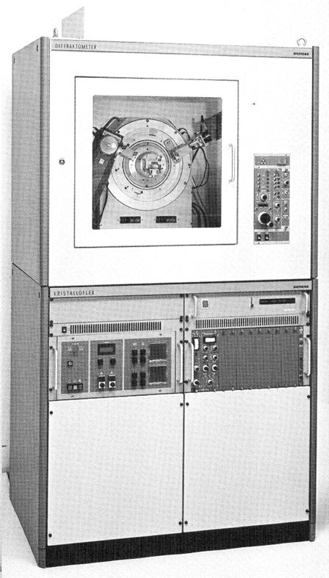
Однокружный дифрактометр
D-500
фирмы Siemens (Германия)
для исследования поликристаллов

Slide 53
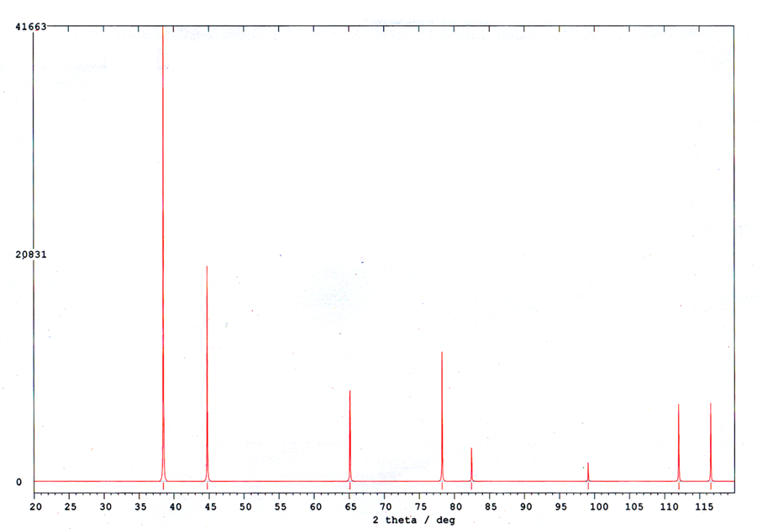
Экспериментальная рентгенограмма неизвестного вещества (мелкий порошок)

Slide 54
Из эксперимента мы определяем
дифракционные углы и интенсивности линий, рассчитываем величины межплоскостных расстояний
{I_{i}; θ_{i}}
{d_{i}}

Slide 55
1.Эксперимент (определяем дифракционные углы для всех рефлексов)
Углы дифракционных линий
2. Используя формулу Вульфа-Брэгга, вычисляем межплоскостные расстояния
Межплоскостные расстояния

Slide 56
По экспериментальной дебаеграмме определяем интенсивности (относительные) и углы дифракционных линий. По формуле Брегга-Вульфа рссчитываем межплоскостные расстояния d(Å)
I(θ) (отн.ед.) | 2θ° | d(Å)
100 | 38,5 | 2,3
50 | 44,9 | 2,0
20 | 65,0 | 1,4
30 | 78,0 | 1,2
10 | 82,5 | 1,1
5 | 99,0 | 1,0
25 | 113,0 | 0,9
25 | 117,0 | 0,9
Далее ищем по набору интенсивностей и межплоскостных расстояний в международной базе данных находим соответствующее вещество

Slide 57
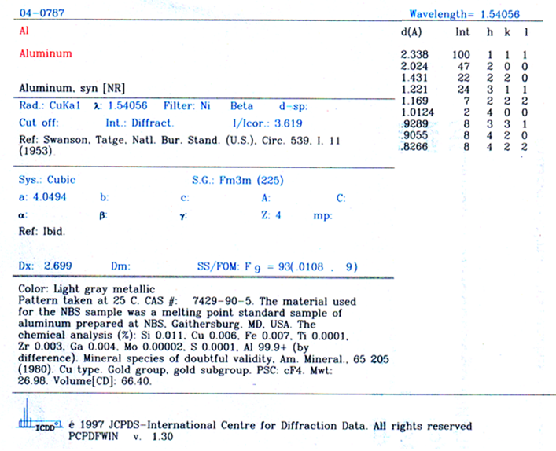
Международная база данных PC PDF WIN
В настоящее время эта база данных содержит более 2 миллионов карточек
различных веществ, соединений, сплавов

Slide 58
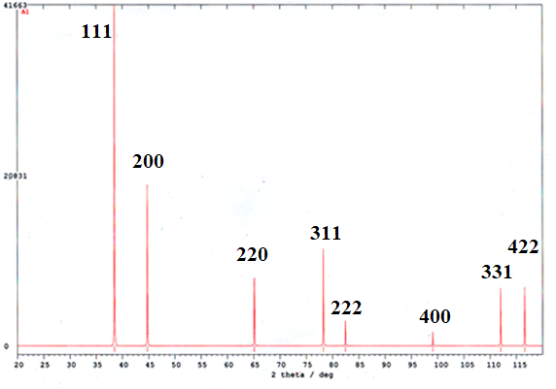
Сопоставление экспериментальных данных с базой данных показывает,
что это металл алюминий
I(θ) (отн.ед.) | 2θ° | d(Å) | hkl
100 | 38,5 | 2,3 | 111
50 | 44,9 | 2,0 | 200
20 | 65,0 | 1,4 | 220
30 | 78,0 | 1,2 | 311
10 | 82,5 | 1,1 | 222
5 | 99,0 | 1,0 | 400
25 | 113,0 | 0,9 | 331
25 | 117,0 | 0,9 | 422

Slide 59
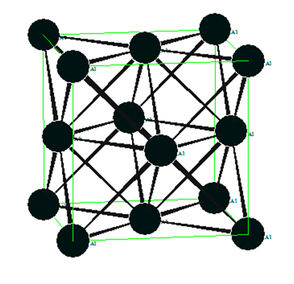
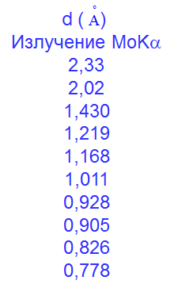
Элементарная ячейка Алюминия (Al)

Slide 60
Дифрактометрия монокристаллов

Slide 61
Для исследования дифракционной картины монокристаллов
необходимо устанавливать в отражающее положение все возможные плоскости кристалла.
Поэтому дифрактометр для исследования монокристаллов должен иметь по крайней мере три возможных оси поворота кристалла
и один поворот детектора

Slide 62
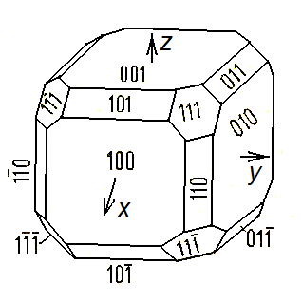
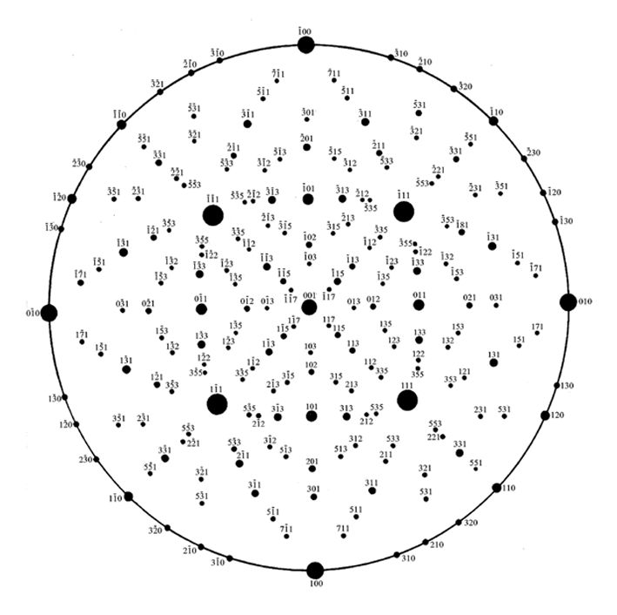

Slide 63
Оси вращения
в четырехкружном гониометре

Slide 64
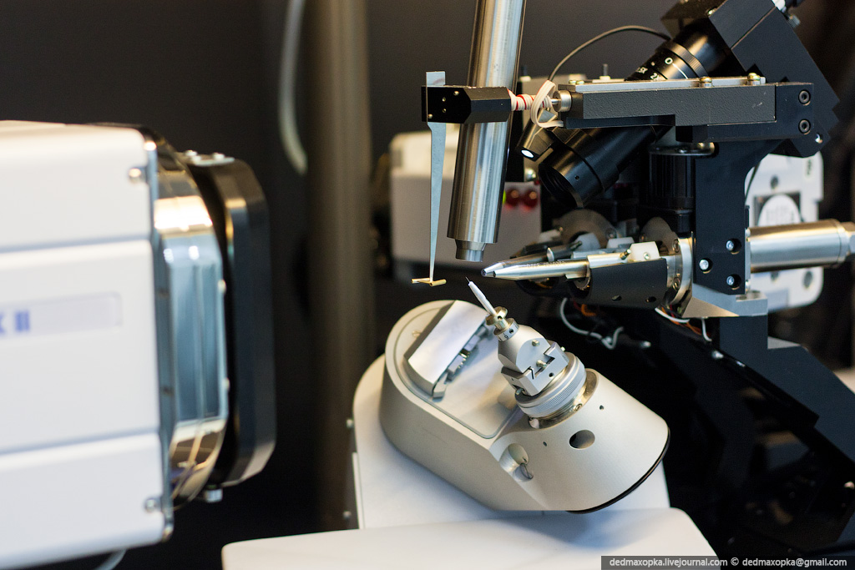

Slide 65
Типы гониометрических головок:
1, 2 — гониометрические головки, разработанные на физическом факультете МГУ и выпускавшиеся Ленинградским инструментальным заводом в 1960-х гг.; 3—5 — гониометрические головки фирмы Rigaku (Япония); 5 — гониометрическая головка фирмы Rigaku, усовершенствованная в ИФТТ РАН для рентгенотопографических исследований; 6 — кольцо для крепления исследуемого кристалла; 7 — юстировочные ключи

Slide 67
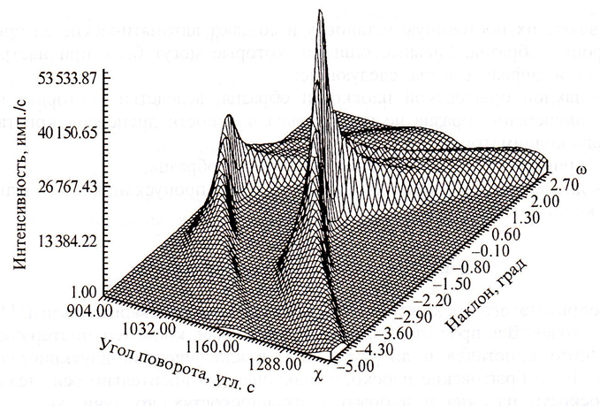
Трёхмерное изображение одного из дифракционных рефлексов
кристалла GaAs с пленкой GaAlAs на поверхности.
Излучение CuK_{α1}. Монохроматор бабочка Si
Большой пик – это пик от подложки GaAs, маленький пик это пик монокристаллической пленки GaAlAs

Slide 68
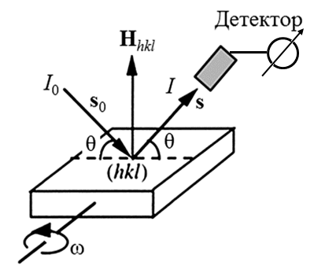
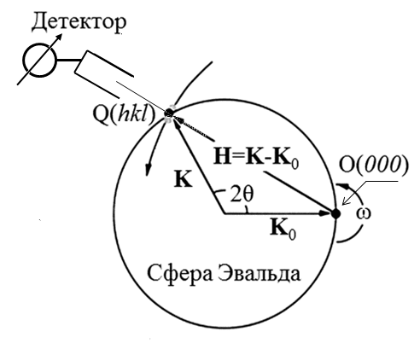
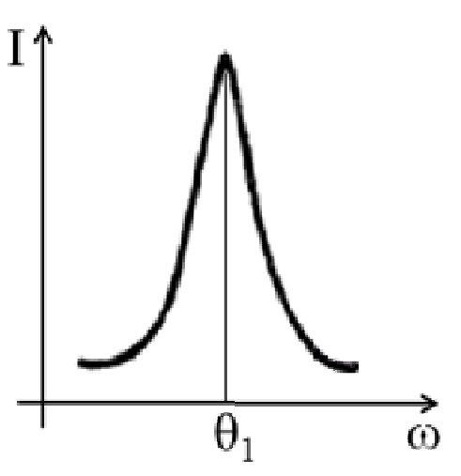
θ-сканирование
в прямом и обратном пространстве
Прямое пространство
Обратное пространство

Slide 69
Рассмотрим пример:
Кристалла состоит из двух частей имеющих разные параметры
{d_{i1}} {d_{i2}};
2. Кристалл состоит из двух одинаковых частей
развернутых на угол Δα

Slide 70
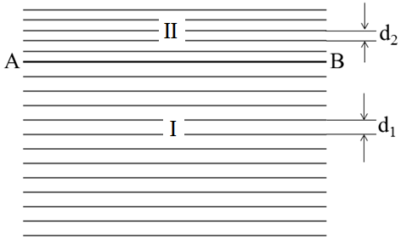




Slide 71

Экспериментальное построение узла обратной решетки
методом θ-сканирования
Если решетка сложная (предыдущий пример), мы будем наблюдать расщепление рефлекса, но определить с чем связана форма пика с изменением межплоскостного расстояния или с поворотами частей образца методом θ-сканирования достаточно сложно. Необходимо сделать несколько сканирований с изменением величины вектора обратной решетки.

Slide 72
Для изучения формы узла обратной решетки существует еще один метод сканирования узла обратной решетки это θ/2θ метод сканирования. Этот метод позволяет исследовать узел обратной решетки (дифракционной максимум) вдоль вектора обратной решетки H(hkl).

Slide 73
Почему существует связь
угла поворота кристалла
и угла поворота детектора
θ/2θ?

Slide 75
Поворот кристалла на угол β приводит к повороту волнового вектора отраженной волны.
Какова величина этого угла?
θ₂-θ₁=β
β
β
θ₁
θ₂

Slide 76

θ₂ - θ₁=β
2θ₂-2θ₁ = 2(θ₁+β)-2θ₁=2β

Slide 77
Таким образом связь поворота кристалла на угол ±Δθ и одновременный поворот детектора на угол ±2Δθ позволяет сканировать дифракционный рефлекс (узел обратной решетки) приблизительно вдоль вектора обратной решетки для исследуемой системы отражающих плоскостей (hkl)

Slide 78

Экспериментальное построение узла обратной решетки
методом θ/2θ-сканирования

Slide 79


Кривая отражения - (а) рефлекса (004) кристалла GaAs выращенного в условиях микрогравитации (в условиях космоса) после того как в нагревателе произошел сбой
и двумерная карта - (б) рефлекса (004)
а
б
Loxley N., Moore C.D., Safa M., Tanner B.K., Clark G.F., Hermann F.M., Mueller G. //Advan.X-rayAnal. 1995. Vol.38 P/195.

Slide 80


а
б
Кривая отражения (а) и двумерная карта (б) рефлекса (0002) полученная на монокристалле GaN/Al₂O₃ (эпитаксальный слой GaN на поверхности (0001) сапфира). Излучение CuKα.
Lafford T., Loxley N., TannerB.K. Mater. Res. Soc. Symp.Proc.1997.V.449.P.483.

Slide 81
Эпитаксиальная пленка GaAs выращена на подложке GaAs при низкой температуре. По смещению рефлекса видно, что параметр решетки пленки больше чем у подложки. Это связано с тем что пленка содержит больше мышьяка чем положка. Так как максимумы расположены точно один под другим разориентации между ними нет
Двумерная карта рефлекса (004) эпитаксиальной пленки GaAs выращенной на при низкой температуре. а) – после выращивания; б) – после высокотемпературного отжига

Slide 82

Поворот кристалла вокруг точки O приводит к смещению узла обратной решетки H со сферы Эвальда (θ-сканирование), одновременный поворот кристалла и детектора (θ/2θ сканирование) приводит к смещению узла примерно вдоль вектора H. Используя эти перемещения можно исследовать форму узла обратной решетки H.
Δθ
2θ-сканирование
θ-сканирование
K_{H}
2θ
H
K₀
Δθ
O

Slide 83
Тонкая структура дифракционных рефлексов позволяет увидеть реальную структуру кристалла
(размеры и количество блоков, локальные и межблочных деформации решетки, типы, количество и расположения дефектов
в объеме кристалла)
Методы этого этапа структурного анализа
состоят из двух групп:
1. интегральных методов
2. методов рентгеновской топографии

Slide 84
2-й этап
определение координат атомов в элементарной ячейке кристалла, значительно сложнее.
Дело в том, что в эксперименте мы можем измерять интенсивности дифракционных рефлексов и определить величины структурных амплитуд |F(hkl)|. А вот фазы дифракционных рефлексов α(hkl) недоступны для измерений

Slide 85
Для определения координат атомов в кристаллографической ячейке необходимо найти максимумы функции распределения электронной плотности в решетке ρ(r) т.е. исследовать эту функцию на экстремум
Здесь r текущий радиус вектор в пространстве элементарной ячейке,
Вектор H – дифракционный вектор или вектор обратной решетки, определяющий положения отражающих плоскостей с индексами (hkl),
V_{c} – объем элементарной ячейки

Slide 87

Фрагмент элементарной ячейки
дигидроцитрата натрия (NaH₂C₆H₅O₇)
спроектированная на плоскость XZ
Жирными линиями обозначены ковалентные связи, светлые – означают координатные связи атомов кислорода с атомами натрия.
Числа у эллипсоидов - сраднеквадратичные тепловые смещения атомов (Å)
Тепловые колебательные движения атомов внутри молекулы дигидроцитрата натрия. Анизотропные колебания атомов описываются элипсоидами

Slide 88

Распределение электронной плотности в элементарной ячейке бензола спроецированное на плоскость (001).
Синтез электронной плотности сделан на дифракции нейтронов. Электронная плотность атомов углерода обозначена сплошными линиями, плотность атомов водорода - пунктиром. Плоскость бензольного кольца не лежит в плоскости проекции и поэтому искажена

Slide 89

Фрагмент молекулы
дезоксирибонуклеиновой кислоты (ДНК)
В 1953 г. Френсис Крик, Джеймс Уотсон, Морис Уилкинсон построили трехмерную модель двойной спирали структуры молекулы ДНК и объяснили механизм передачи наследственной информации.
По-видимому, это открытие
является главным достижением ХХ в.

Slide 90
3-й этап
Исследование тонкой структуры дифракционных рефлексов и диффузного рассеяния

Slide 91
Тонкая структура дифракционных рефлексов позволяет увидеть реальную структуру кристалла
(размеры и количество блоков, локальные и межблочных деформации решетки, типы, количество и расположения дефектов
в объеме кристалла)
Методы этого этапа структурного анализа
состоят из двух групп:
1. интегральных методов
2. методов рентгеновской топографии

Slide 92
1. Анализ формы дифракционного рефлекса
(форма узла обратной решетки)
Интегральные методы
2. Анализ
проекции изображения дифракционного рефлекса
Рентгеновская топография

Slide 93
Для решения этой задачи приходится исследовать тонкую структуру дифракционных рефлексов
(практически под микроскопом)

Slide 94

Идея получения микрорентгенограмм (топограмм), предложена Бергом
в 1931 году
λ₁
λ₂
λ₃
Berg W. Naturwissenschaften, 1931, 9, p.391
Berg W. Z.Krist., 1934, B89,3,p.286

Slide 95

Физика идеи БЕРГА

Slide 96

Схема Ланга
K₂
S-точечный источник рентгеновского излучения;
C-образец;
P-фотографическая пластика;
R₀ и R_{H}-проходящий и дифрагированный пучки;
K₁-щель коллиматора формирующая первичный пучок;
K₂-щель выбирающая дифрагированный или проходящий пучки для регистрации
K₁
R₀
R_{H}
Сканирование
A.R.Lang, The Projection Topograph. A New Method in X-ray Diffraction Micrography,
Acta Cryst.12, 249-250, (1959)

Slide 97

Рентгеновский гониометр для топографии по схеме Ланга (Rigaku)
1)-входная щель коллиматора; 2)-регулируемая выходная щель коллиматора;
3)-экран закрывающий первичный пучек; 4)-гониометрическая головка с образцом; 5)-кронштейн крепления экрана; 6)-каретка сканирования; 7)-электродвигатель привода каретки сканирования

Slide 98

Анализ
Тонкой структуры
дифракционного рефлекса
Рентгеновская топограмма монокристалла кремния
с фрагментом интегральной схемы.
На фотографии наряду с элементами топологии схемы видны дислокационные линии (кометообразные линии), пересекающие топограмму по диагонали
фрагмент
будущей микросхемы
Дислокации

Slide 99


Стереотопограммы кристалла кремния,
снятые по методике Бормана
Черные стрелки – направления просвечивания;
Синяя стрелка – направление роста кристалла
Кристалл имеет форму прямоугольной призмы, трансмиссионные топограммы получены с двух его граней под прямым углом. Топограммы позволяют получить полную реконструкцию объема образца (из работы В.И.Никитенко, Л.Н. Данильчука).

Slide 100

Топограмма монокристалла кремния, полученная по методу широкого квази параллельного пучка. Толщина кристалла 0,3 мм. Видны отдельные ростовые дислокации (тёмные линии). Излучение CuKα

